Slide 1




Министерство труда и социального развития Краснодарского края
Государственное бюджетное учреждение социального обслуживания Краснодарского края
«Новороссийский комплексный центр социального облуживания населения»
Центр активного долголетия
Для граждан старшего возраста
г. Новороссийск
Краснодарский край

Slide 2

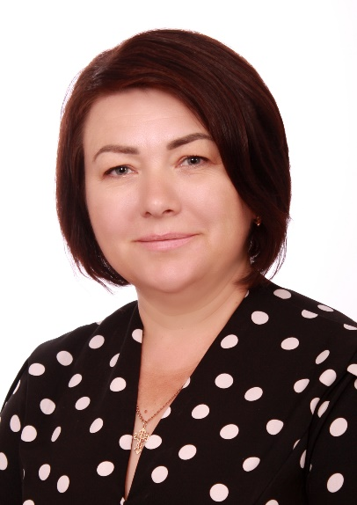

ЦЕЛЕВАЯ АУДИТОРИЯ:
граждане старшего возраста – получатели социальных услуг - 300 человек
серебряные волонтеры (60+) – 40 человек
Активное долголетие -
одно из приоритетных направлений федерального проекта «Старшее поколение» нацпроекта «Демография»
При разработке и внедрении практики «Центр активного долголетия» использованы:
Распоряжение Правительства РФ от 05.02.2016 N 164-р «Об утверждении Стратегии действий в интересах граждан старшего поколения в Российской Федерации до 2025 года» https://clck.ru/dsGx7
Постановление главы администрации (губернатора) Краснодарского края от 29.11.2019 № 822 "Об утверждении региональной программы «Укрепление здоровья, увеличение периода активного долголетия и продолжительности жизни граждан старшего поколения в Краснодарском крае" на 2020 - 2024 годы» https://clck.ru/eBUEq
Концепция политики активного долголетия https://clck.ru/dsGu5
Сборник «Лучшие практики активного долголетия» https://clck.ru/dsHST
Кочурова
Наталья Владимировна
Директор ГБУ СО КК «Новороссийский КЦСОН»

Slide 3


ПРОБЛЕМА
В настоящее время в Новороссийске проживают более 80 000 граждан старшего возраста, что составляет 20,9% от общей численности населения.
Последствия социальной изоляции, вызванные пандемией коронавируса в 2020 году, негативно повлияли на эмоциональное состояние пожилых людей, которым трудно адаптироваться в современных условиях, привели к ухудшению условий их жизнедеятельности, негативно повлияли на физическое и психическое самочувствие.
Для решения проблемы возникла необходимость реализовать комплекс мер по привлечению пожилых людей к практикам активного долголетия и здорового образа на основе социального партнерства.
ПРИНЯТО РЕШЕНИЕ
Создать на базе
ГБУ СО КК «Новороссийский комплексный центр
социального обслуживания населения»
«Центр активного долголетия»

Slide 4








Цель: повышение качества жизни граждан старшего возраста
посредством создания «Центра активного долголетия»
задачи:
создание условий для реализаций потребностей граждан старшего возраста в социальной активности и здоровом образе жизни
привлечение граждан старшего возраста к занятиям в «Центре активного долголетия»
популяризация и распространение позитивного опыта по развитию активного долголетия
РЕСУРСНОЕ ОБЕСПЕЧЕНИЕ
Кадровые ресурсы | Социальные партнеры | Финансирование | Информационные ресурсы
Специалисты Новороссийского КЦСОН Серебряные волонтеры Привлеченные специалисты | Попечительский совет Новороссийского КЦСОН ООО «Экскурсионное бюро «Колумб» БФ «Сердца поколений» БФ «Прекрасное далеко» МБО «Инициатива» МАУ «Планетарий имени Ю.А. Гагарина» ГУК КК «Новороссийский исторический музей – заповедник» Крейсер «Михаил Кутузов» | Попечительский совет Новороссийского КЦСОН Привлеченные средства | Официальный сайт ГБУ СО КК «Новороссийский КЦСОН» novorossiysk-kcson.ru Электронный журнал СОННЕТ son-net.info Социальные сети ok.ru/nkcson vk.com/nkcson

Slide 5



Центр активного долголетия
Занятия в группах по интересам
Объединение серебряных волонтеров «Бриз»
Культурно-досуговые мероприятия
Ритмика и пластика
Школа волонтеров
Дни здоровья
Вокал и народные инструменты
Индивидуальные занятия с маломобильными гражданами на дому
Экскурсии, походы выходного дня
Школа информационных технологий
Социально-значимые мероприятия
Посещения театров, музеев, выставок
Социальный туризм
Благотворительные акции
Мастер-классы
Как стать
участником?
1
2
3
4
Получить информацию
Подать
заявку
Получить
приглашение
Принять
участие
от социального работника
https://novorossiysk-kcson.ru
8 (8617) 64-43-46
в письменной или
в устной форме

Slide 6
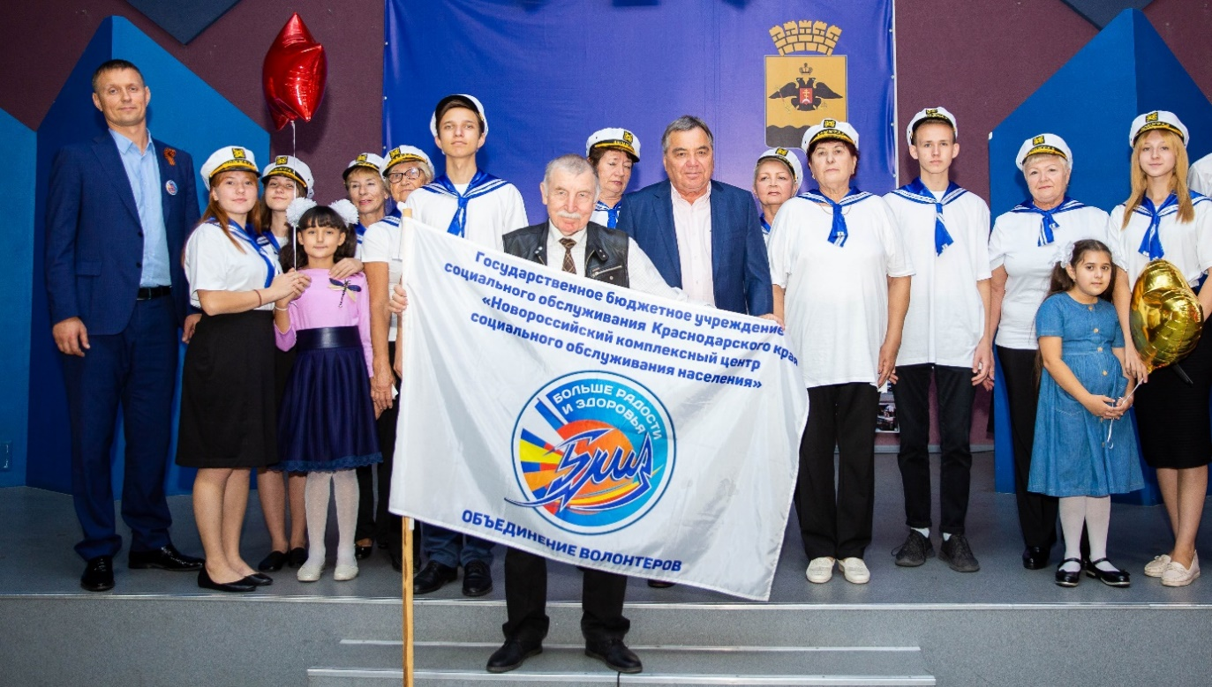
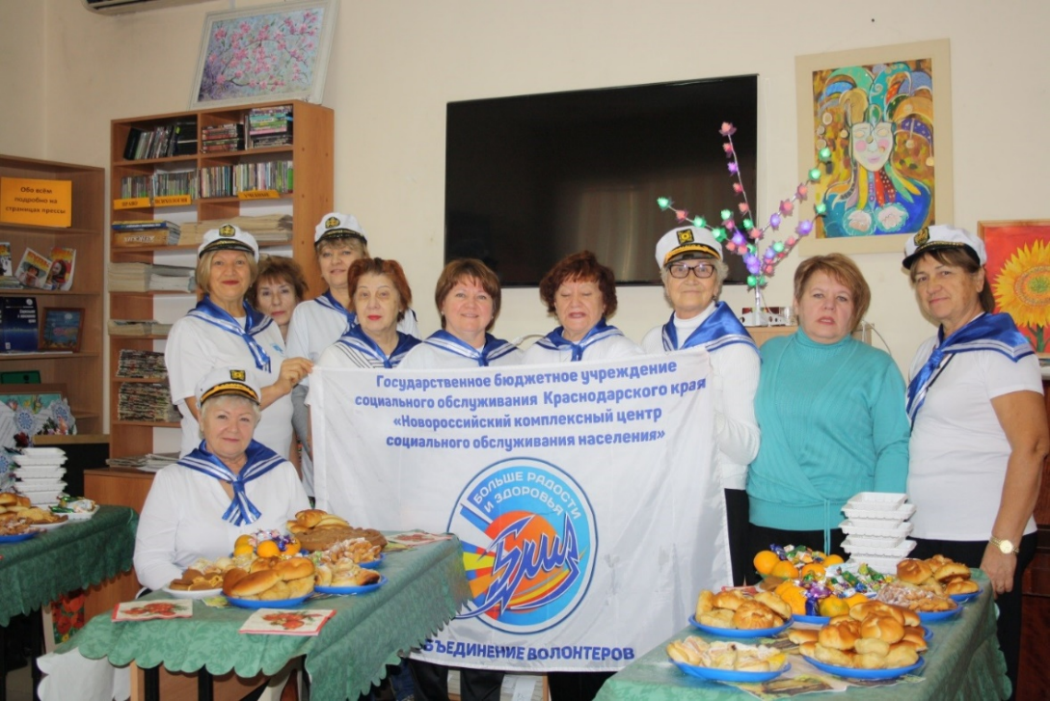
Объединение серебряных волонтеров «Бриз»
Для реализации практики в 2020 году был сформирован отряд серебряных волонтеров из нескольких добровольцев, который преобразовался в объединение серебряных волонтеров «Бриз».
Серебряные волонтеры работают под девизом «Больше радости и здоровья!»
Волонтеры прошли обучение в школе волонтерского мастерства «Штурвал», приняли участие в практико-ориентированном семинаре во Всероссийском детском центре «Орленок».
Они первые помощники в организации работы «Центра активного долголетия». Проводят мотивационные встречи с гражданами старшего возраста с целью привлечения их к занятиям по интересам. Особое внимание уделяется маломобильным получателям услуг на дому. Организуют поздравление с праздниками и по случаю юбилея долгожителей. Такие занятия помогают получателям услуг преодолеть последствия социальной изоляции, избавиться от одиночества, обрести друзей.

Slide 7
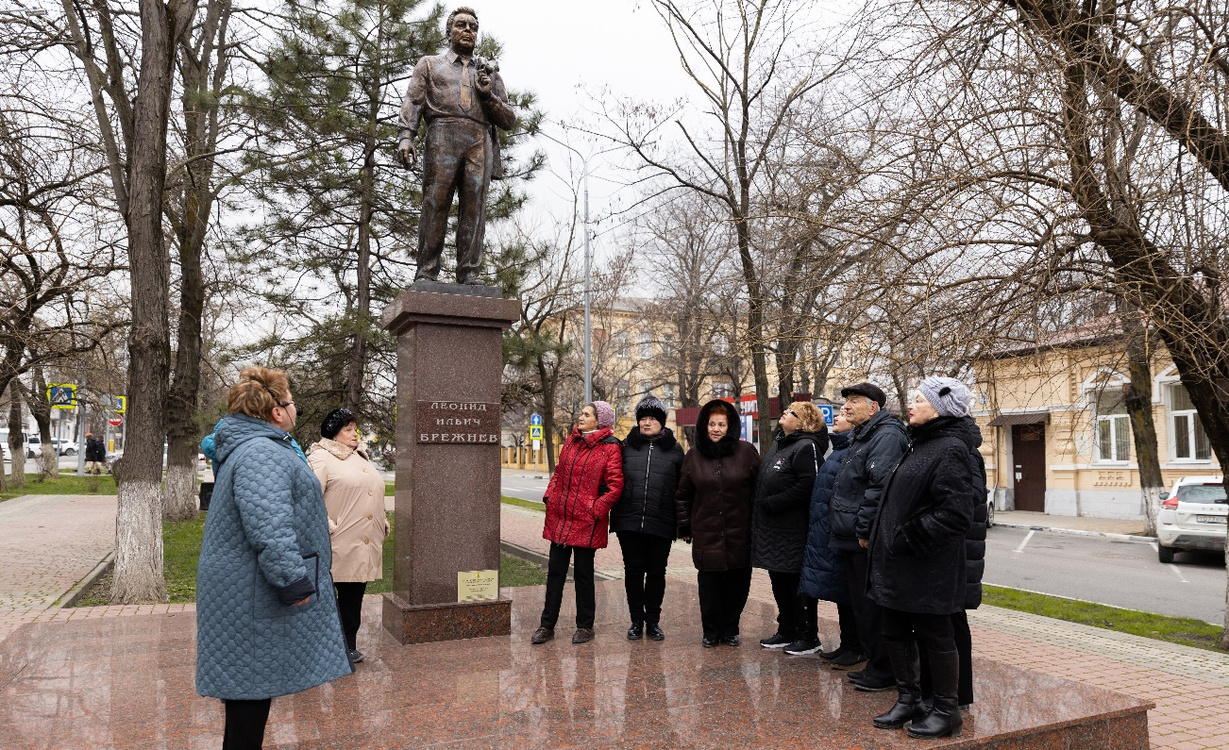
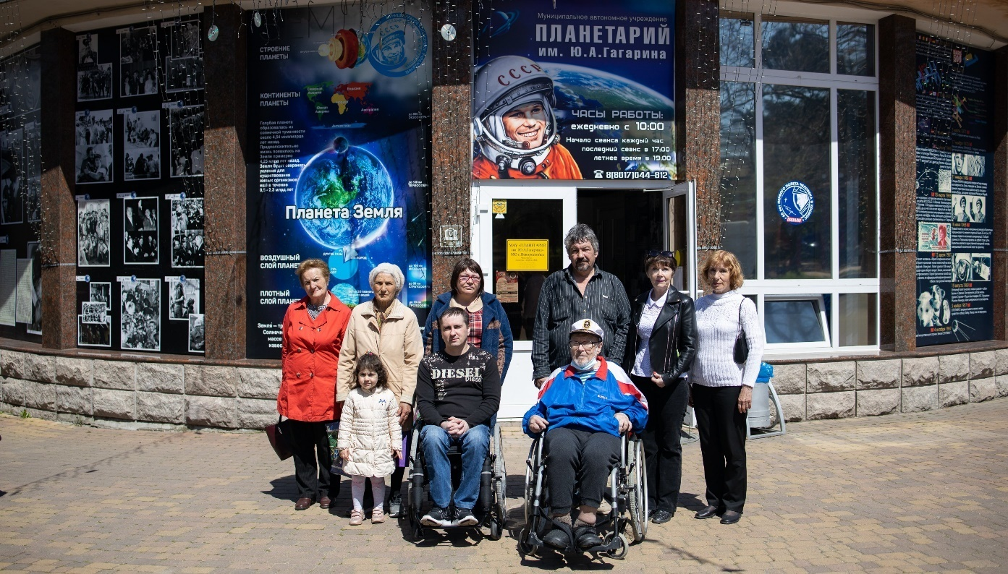
социальный туризм
Клуб путешественников «Меридиан»
Социальный туризм является одной из самых эффективных практик активного долголетия, в основе ее использования в работе Центра лежит идея сочетания культурно-познавательных и лечебно-оздоровительных аспектов при организации и проведении мероприятий социального туризма.
Особое внимание уделяется привлечению к экскурсионным мероприятиям инвалидов и маломобильных граждан. Для них серебряными волонтерами организовано сопровождение и проведение виртуальных экскурсий на дому.
За период внедрения практики с начала 2021 значительно расширена география экскурсий – Краснодарский край, Республика Адыгея, Крым. Все экскурсии для участников практики проводятся бесплатно на основе социального партнерства.

Slide 8
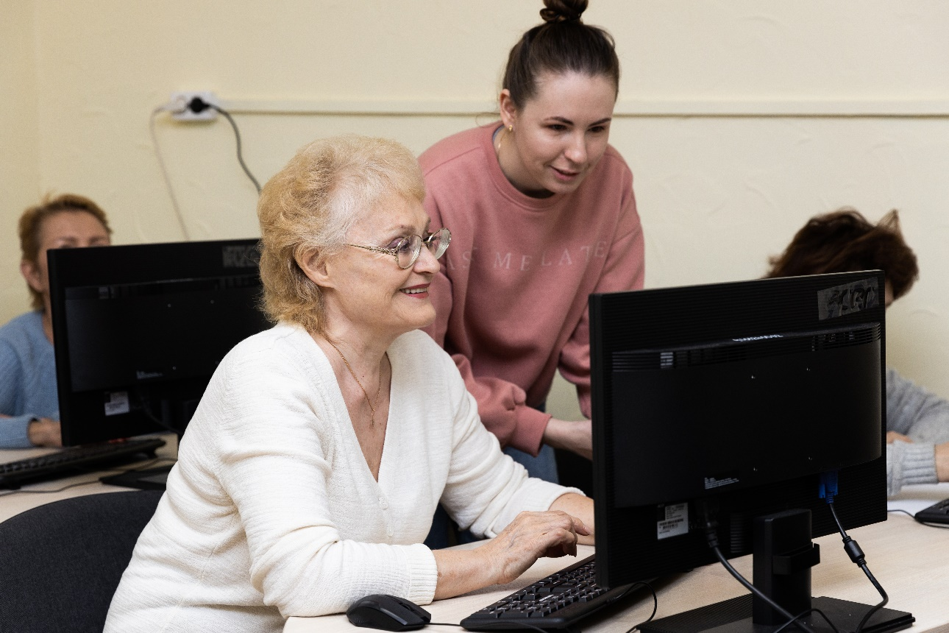
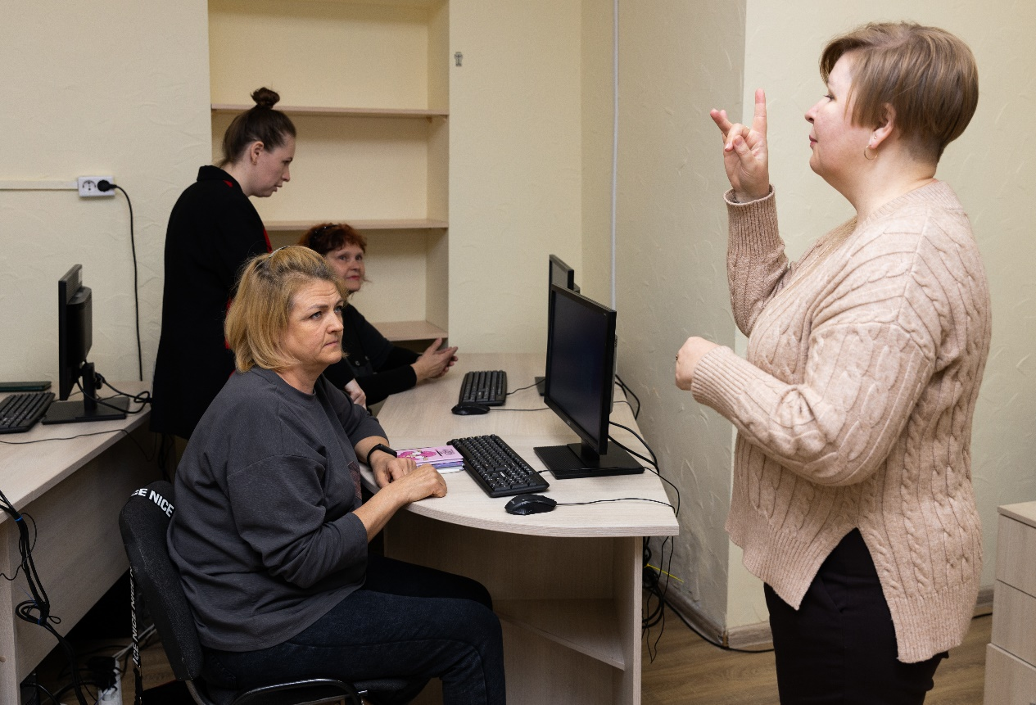
Школа информационных технологий
Повышение уровня информационной грамотности пожилых людей значительно влияет на повышение уровня их социальной активности и способствует преодолению социальной изоляции, восстановлению разрушенных социальных связей.
Занятия в Школе информационных технологий для получателей услуг предусматривают не только подготовку пользователей ПК, но и уверенное владение современными цифровыми гаджетами, изготовление и размещение в интернете видеороликов, получение знаний по информационной безопасности в социальных сетях.
Новым направлением в работе Школы информационных технологий стала организация занятий для группы людей с ограниченными возможностями здоровья из общества глухих с сурдопереводчиком.

Slide 9
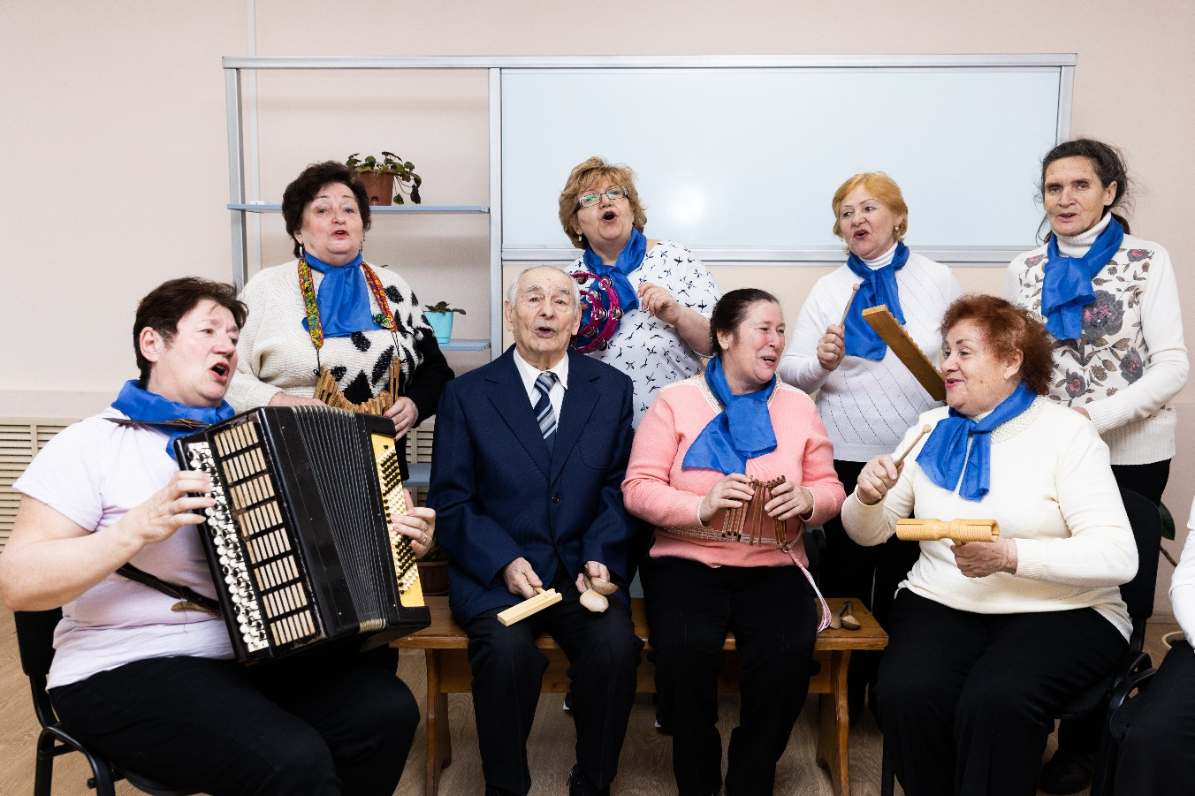
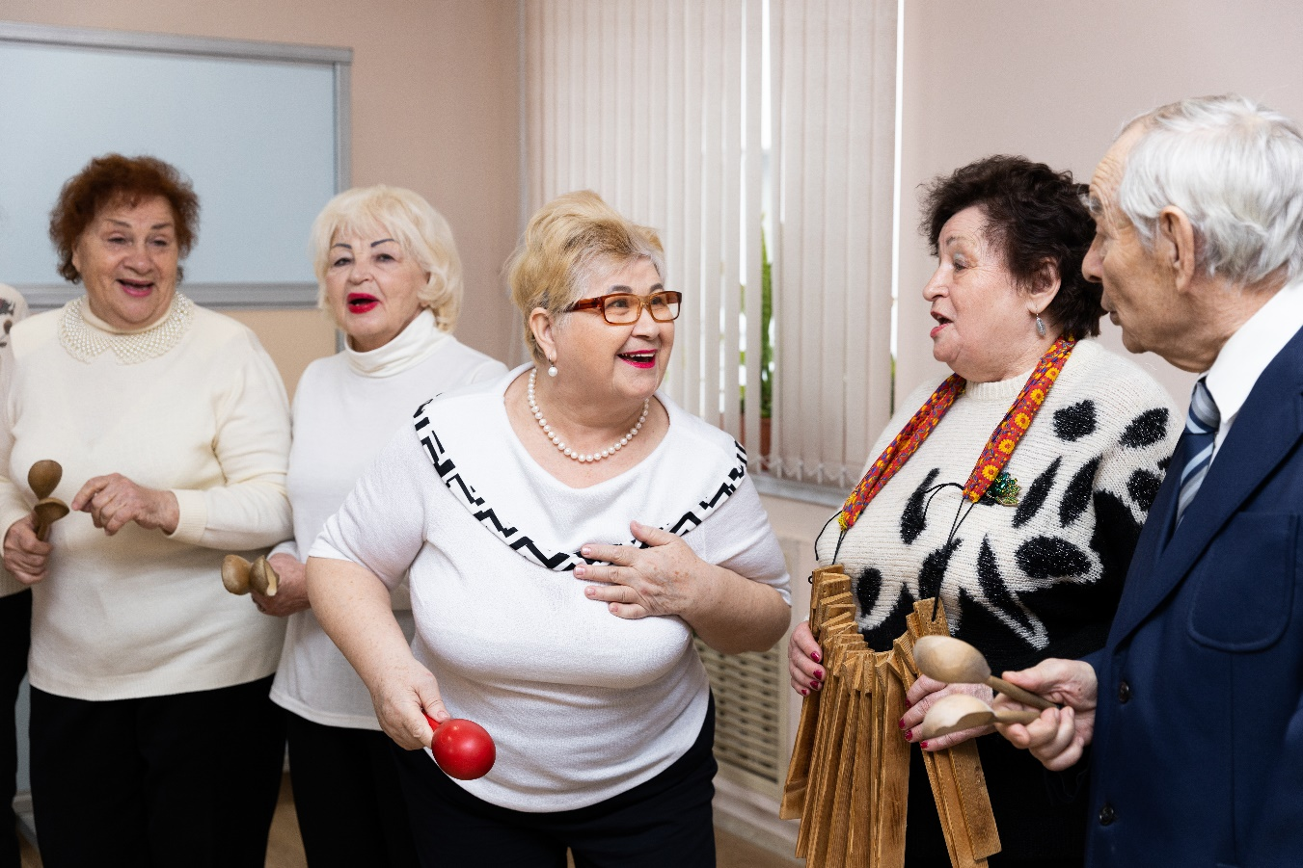
Вокал и народные инструменты
Люди старшего возраста с большой активностью, забыв про болезни и домашние дела, спешат на занятия в группу вокала и народных инструментов.
Освоение приемов игры на народных инструментах – активный умственно-физический процесс, способствующий развитию мелкой моторики рук. Сохранение подвижности пальцев у пожилых людей непосредственно связано с ясностью речи и активностью работы мозга.
Таким образом, эти занятия не только вносят разнообразие в жизнь получателей услуг, но и приносят немалую пользу их здоровью.

Slide 10
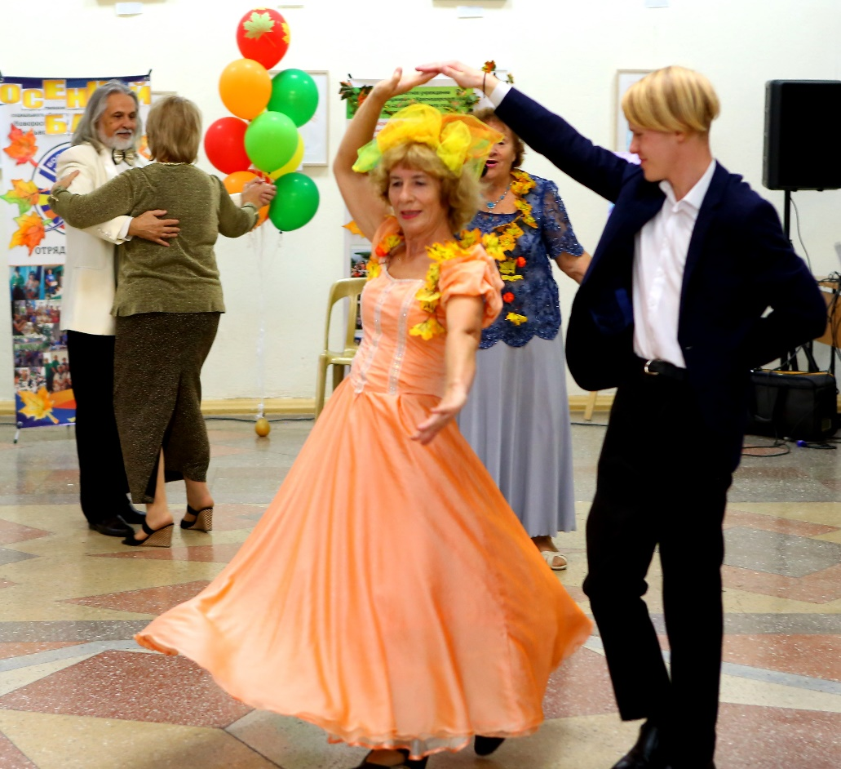
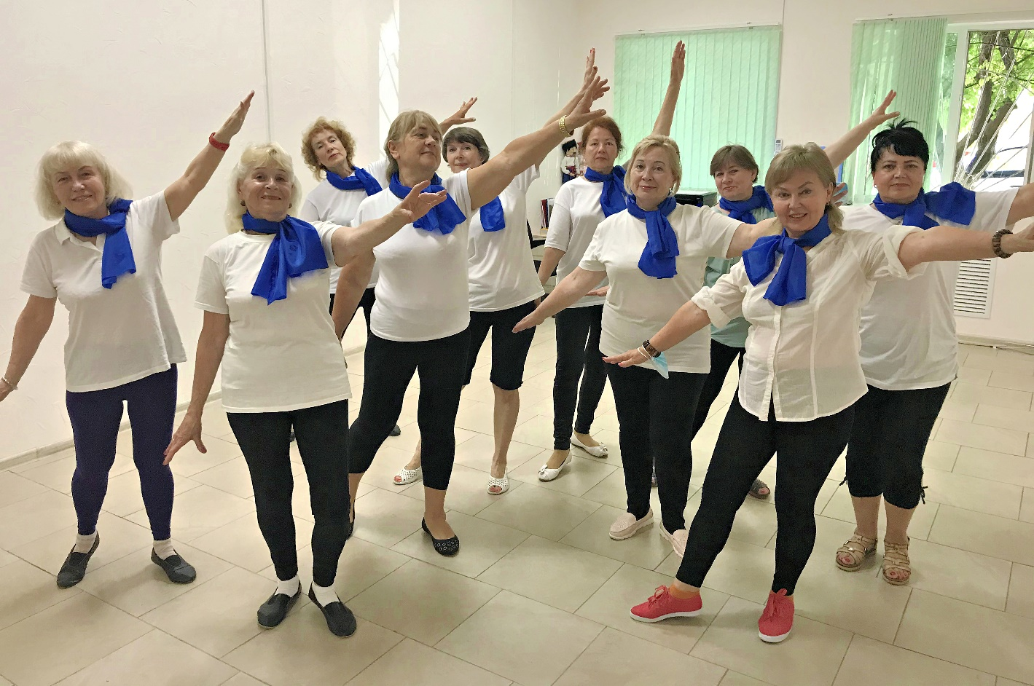
Ритмика и пластика
Занятия в группе ритмики и пластики пользуются у получателей услуг большой популярностью, так как выводят их координацию и равновесие на качественно новый уровень. Повышают концентрацию внимания, стимулируют работу мозга, положительно влияют на качество работы органов дыхания, повышают мышечный тонус.
Участие с подготовленными номерами в разнообразных культурно - досуговых мероприятиях предоставляет возможность для развития творческого потенциала пожилых людей, желания интересно и с пользой для здоровья провести свой досуг.

Slide 11
АНАЛИЗ КОЛИЧЕСТВЕННЫХ РЕЗУЛЬТАТОВ РАБОТЫ «ЦЕНТРА АКТИВНОГО ДОЛГОЛЕТИЯ»
До
внедрения практики
2020
после
внедрения практики
2022
54
участника
385
участников
Народный вокал
0
25
Ритмика и пластика
15
20
Вокал и народные инструменты
8
40
Компьютерные курсы
Школа информационных технологий
21
260
Социальный туризм
Клуб путешественников «Меридиан»
10
40
Отряд добровольцев
Объединение серебряных волонтеров «БРИЗ»

Slide 12

КАЧЕСТВЕННЫЕ РЕЗУЛЬТАТЫ РАБОТЫ «ЦЕНТРА АКТИВНОГО ДОЛГОЛЕТИЯ»
Ощутили значительное улучшение
физического и эмоционального состояния
Получили новые знания и навыки
98%
96%
100%
97%
Мероприятия разнообразили жизнь и стали причиной позитивных перемен
Расширили
круг общения,
снизили ощущение социального одиночества
100%
Выразили желание продолжить занятия
в «Центре активного долголетия»
Данные получены по результатам анкетирования участников практики

Slide 13
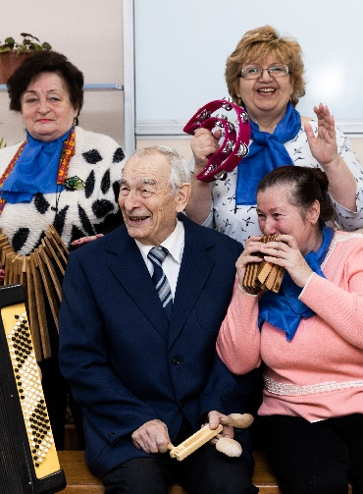

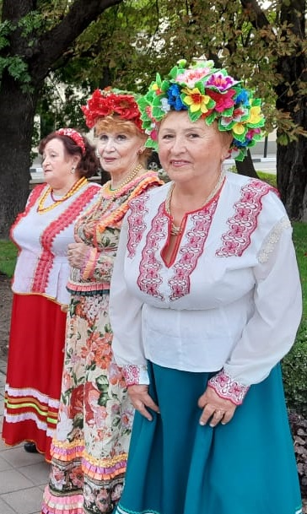
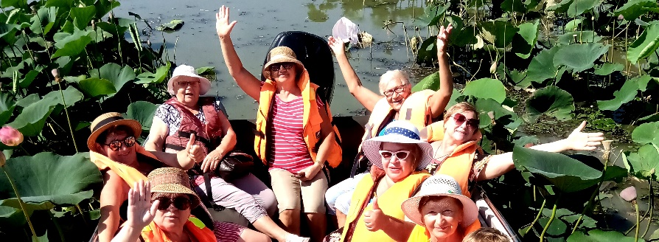
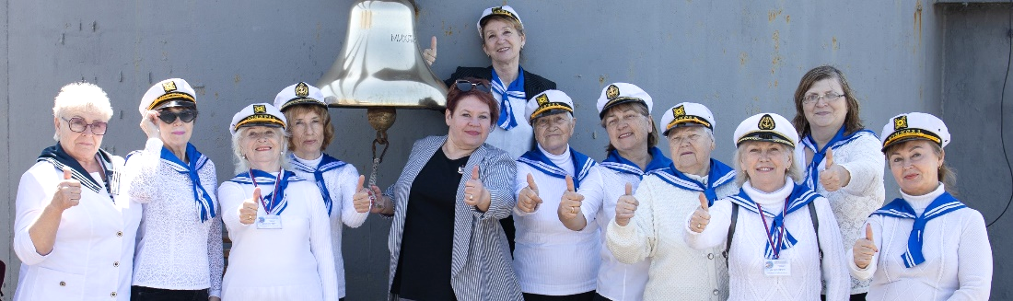
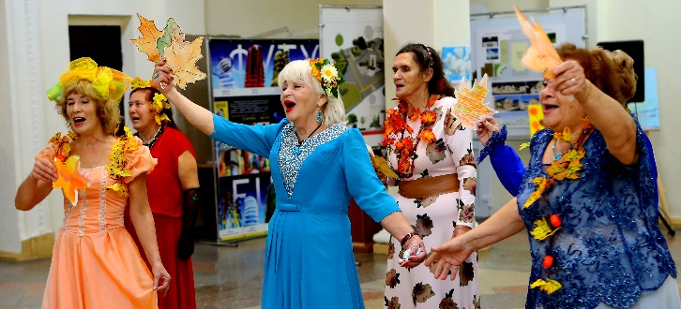
выводы
Работа «Центра активного долголетия» позволила:
смягчить остроту проблемы преодоления последствий социальной изоляции, вызванной пандемией коронавируса
повлиять на качество жизни и перспективы долголетия граждан старшего возраста
повысить социальную, интеллектуальную, физическую активность пожилых граждан и инвалидов
привлечь внимание общественности города Новороссийска к проблемам граждан пожилого возраста и инвалидов
способствовать формированию в гражданском сообществе Новороссийска позитивного отношения к старости, культуры активного и здорового старения

Slide 14
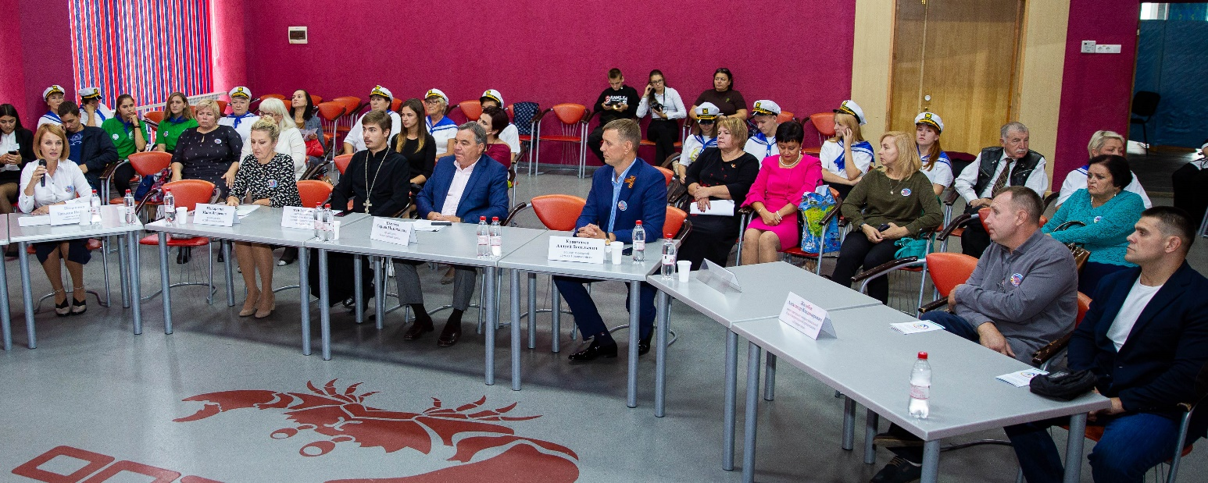
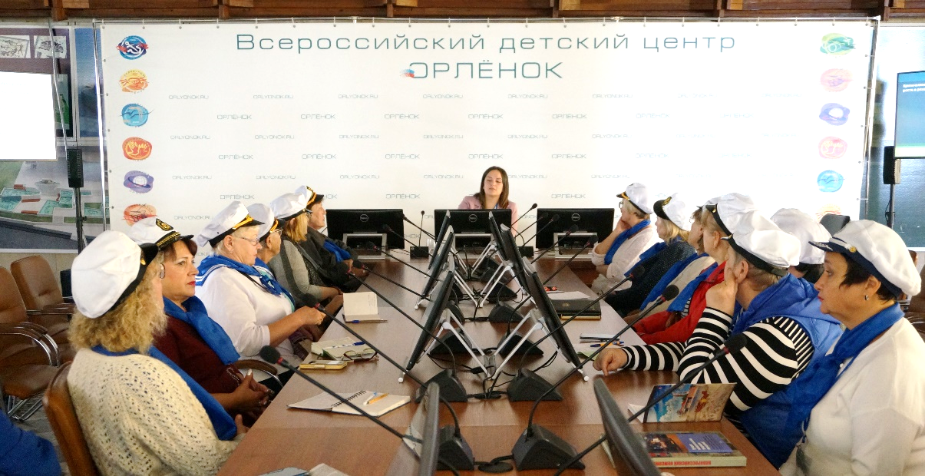
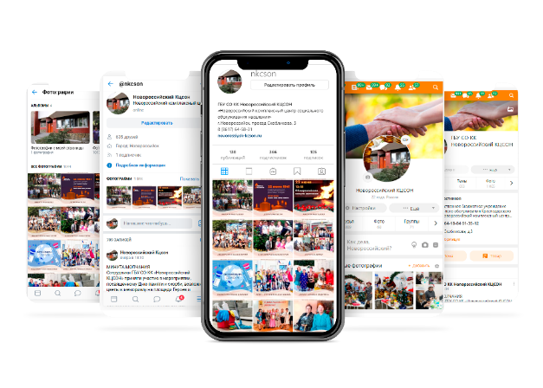


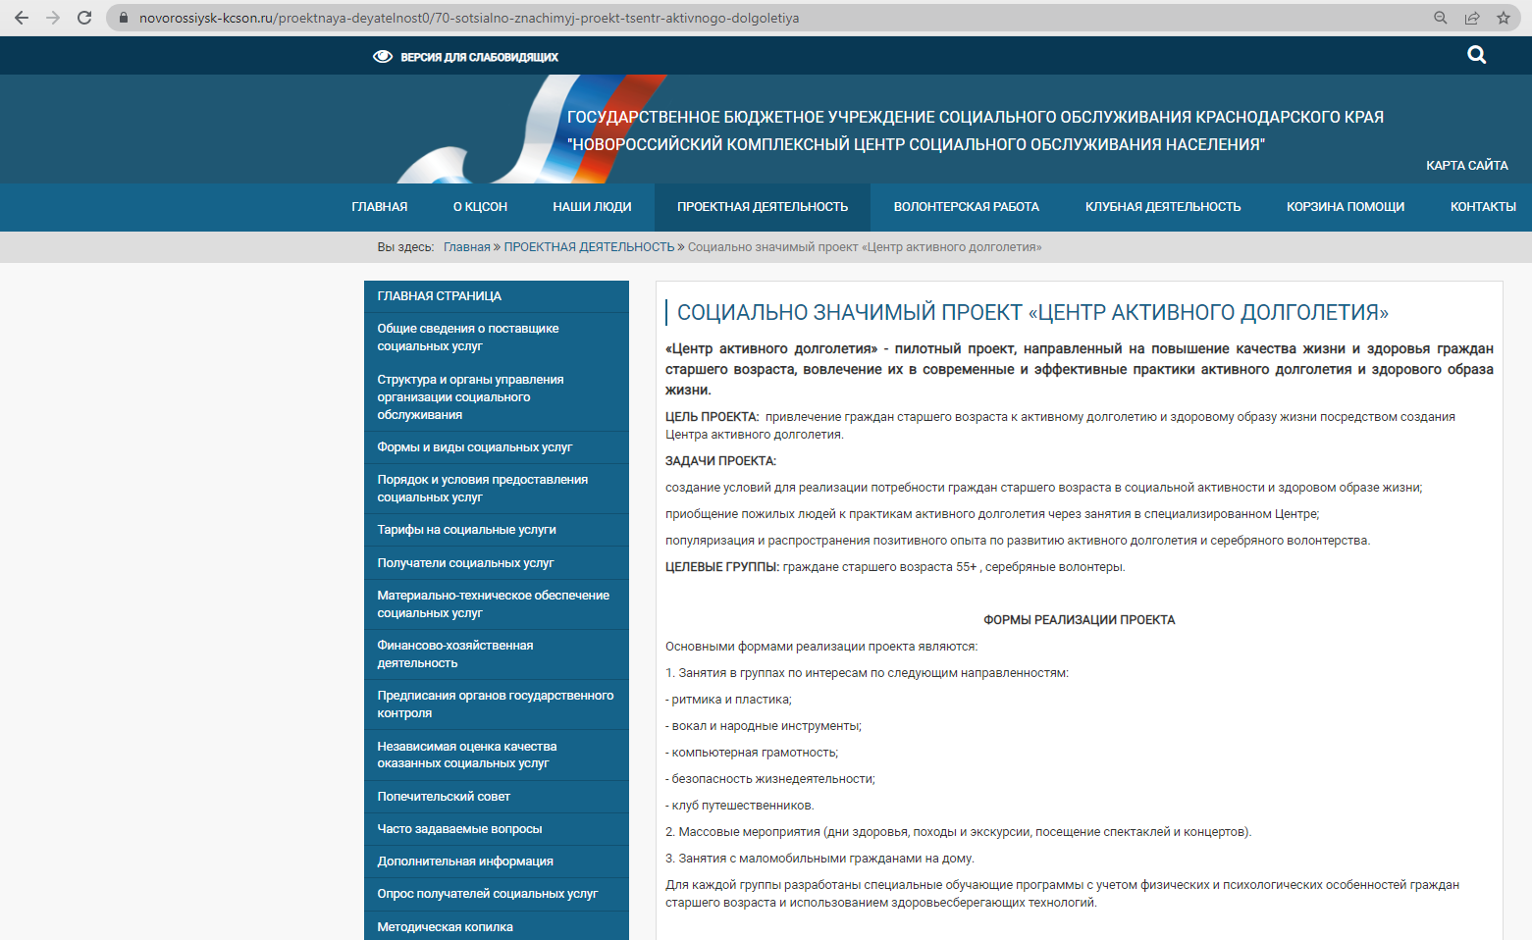

Возможность тиражирования
Применение в организациях социального обслуживания, культуры в других регионах.
Освещение деятельности «Центра активного долголетия» в СМИ и социальных сетях.
Участие в работе семинаров, круглых столов, конференций по вопросам повышения качества жизни граждан старшего возраста.
novorossiysk-kcson.ru
clck.ru/dunuG
ok.ru/nkcson
vk.com/nkcson
son-net.info
clck.ru/dvSfk

